Slide 1
Penguat operasional (Operational amplifier)
Elektronika i

Slide 2
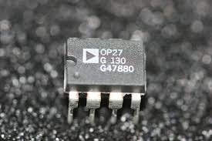
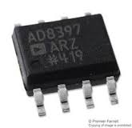
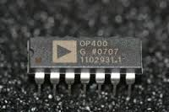
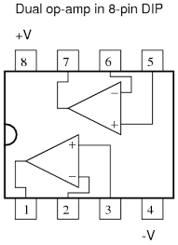
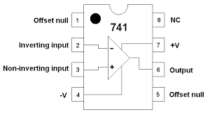
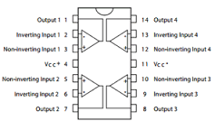
Tampilan fisik op-amp

Slide 3
Pendahuluan
Penguat operasional (Op Amp) adalah suatu rangkaian terintegrasi yang berisi beberapa tingkat dan konfigurasi penguat diferensial.
Penguat operasional memilki dua masukan dan satu keluaran serta memiliki penguatan DC yang tinggi.
Komponen ini memiliki kelebihan yaitu selain mampu menguatakan sinyal masukan juga dapat melakukan operasi matematika. (menunjukan kenapa komponen ini disebut OP-AMP)
Antara lain: penjumlahan, pengurangan, perkalian, pembagian, integrator, differensiator, dll.

Slide 4
Blok diagram tipikal sebuah penguat operasional (op-amp):
Konfigurasi penguat operasional :

Slide 5

Karakteristik op-amp
Rangkaian ekivalen op-amp :
Op-amp harus mampu merasakan adanya pengaruh dari masukan-masukan yang diberikan pada masing-masing terminal $v_{1}$ maupun $v_{2}$ (syarat op-amp bekerja dengan baik).

Slide 6

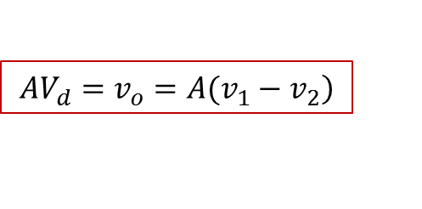
Karakteristik op-amp (2)
Pada sisi keluaran akan diperoleh tegangan keluaran sebesar :
$$\left.{AV}_{d}=v_{o}=A(v_{1}−v_{2}\right)$$
Dimana $A :$ penguatan tegangan
$v_{d} :$ tegangan masukan diferensial
$v_{1 }:$ tegangan masukan pada terminal non inverting
$v_{2 }:$ tegangan masukan pada terminal inverting
$v_{o }:$ tegangan keluaran penguat operasional

Slide 7
Karakteristik ideal 0p-amp
Penguatan rantai terbukanya (open loop) bernilai tak terhingga ($A_{OL}=∞ )$
Resistansi masukan $R_{in}$ dan keluaran $R_{O}$ masing-masing bernilai tak terhingga dan nol
($R_{in}=∞; R_{o}=0)$
Memiliki lebar pita kerjanya (bandwidth) bernilai tak terhingga ($B_{w}=∞)$
Nilai Common Mode Ratio Rejection bernilai tak terhingga $(CMRR=∞)$

Slide 8

CmRr (Common Mode Ratio Rejection )
Faktor penguatan pada komponen penguat operational merupakan faktor menentukan kualitas kerja sebuah op-amp yang dinyatakan oleh parameter CMRR.
Penguatan yang baik harus mempunyai nilai CMRR yang besar.
Jadi CMRR diperoleh dari nilai hasil perbandingan antara penguatan diferensial terhadap penguatan mode bersama yang secara matematis dinyatakan sebesar:
dalam logaritmik :
$$CMRR=\frac{A_{d}}{A_{c}}$$
$$CMRR=20\log_{10}\frac{A_{d}}{A_{c}}$$

Slide 9
Analisis umpan balik op-amp
Lahirnya konsep umpan balik (feedback) pada op-amp disebabkan tidak stabilnya dan sulit untuk mengatur penguatan penguat operasional yang dihasilkan.
Tujuan: agar mampu mengendalikan penguatan dan mendapatkan nilai kestabilan sistem sehingga cukup mendukung bagi penerapan bagi rangkaian-rangkaian linier.
Jenis umpan balik op-amp:
1. open loop amplifier
2. close loop amplifier

Slide 10
Umpan Balik Tegangan-Seri
blok diagram konfigurasi umpan balik tegangan seri dapat dilihat pada aplikasi rangkaian penguat tidak pembalik fase (non inverting amplifier)
Nilai penguatan yang dihasilkan rangkaian ini dinyatakan sebesar:
$$A_{f}=\frac{V_{out}}{V_{in}}=1+\frac{R_{f}}{R_{i}}=\frac{A}{1+Aβ}$$
Faktor umpan balik-nya pada rangkaian ini dinyatakan sebesar:
$$β=\frac{V_{f}}{V_{out}}=\frac{R_{i}}{R_{i}+R_{f}}$$

Slide 11
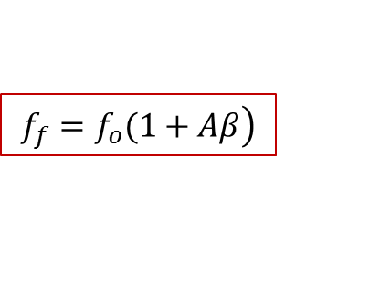
Sehingga lebar pita rangkaian umpan balik ini diperoleh sebesar :
$$\left.f_{f}=f_{o}(1+Aβ\right)$$
Contoh 1
Sebuah rangkaian non inverting yang tersusun oleh penguat operasional tipe 741 seperti pada gambar 5.6 diketahui memiliki parameter rangkaian: Ri=1Ω, Rf=10kΩ, A=200000, Rin= 2 MΩ, Ro=75Ω dan $f=5 Hz$. Tentukan:
Penguatan umpan balik
Lebar pita frekuensi rangkaian op-amp

Slide 12
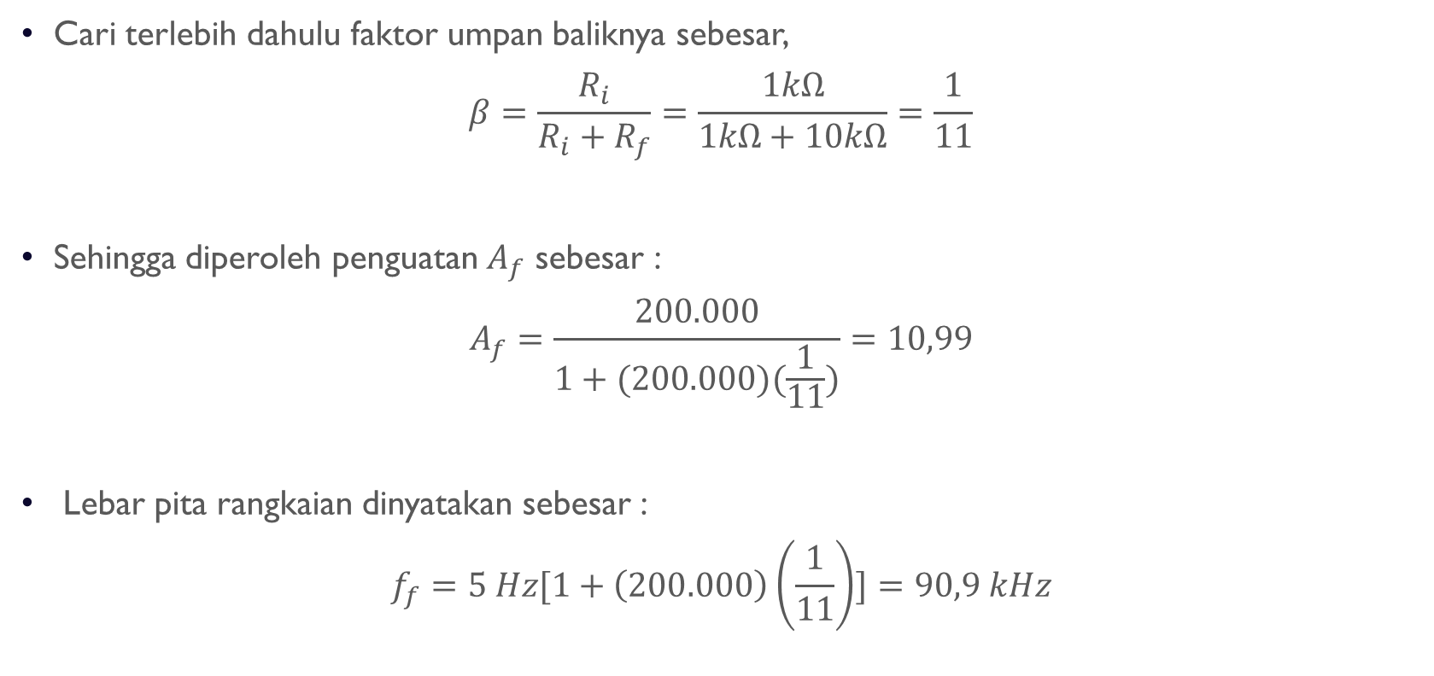
Cari terlebih dahulu faktor umpan baliknya sebesar,
$$β=\frac{R_{i}}{R_{i}+R_{f}}=\frac{1kΩ}{1kΩ+10kΩ}=\frac{1}{11}$$
Sehingga diperoleh penguatan $A_{f}$ sebesar :
$$A_{f}=\frac{200.000}{1+(200.000)(\frac{1}{11})}=10,99$$
Lebar pita rangkaian dinyatakan sebesar :
$$f_{f}=5 Hz[1+\left(200.000\right)\left(\frac{1}{11}\right)]=90,9 kHz$$

Slide 13
Umpan Balik Tegangan Paralel
Blok diagram konfigurasi umpan balik tegangan paralel dapat dilihat pada rangkaian penguat pembalik fase (inverting amplifier)
Nilai penguatan yang dihasilkan rangkaian ini dinyatakan sebesar:
$$A_{f}=\frac{v_{out}}{v_{in}}=−\frac{R_{f}}{R_{i}}=−\frac{AK}{1+Aβ}$$
Lebar pita umpan balik-nya pada rangkaian ini dinyatakan sebesar:
$$\left.f_{f}=f_{0}(1+Aβ\right)$$

Slide 14
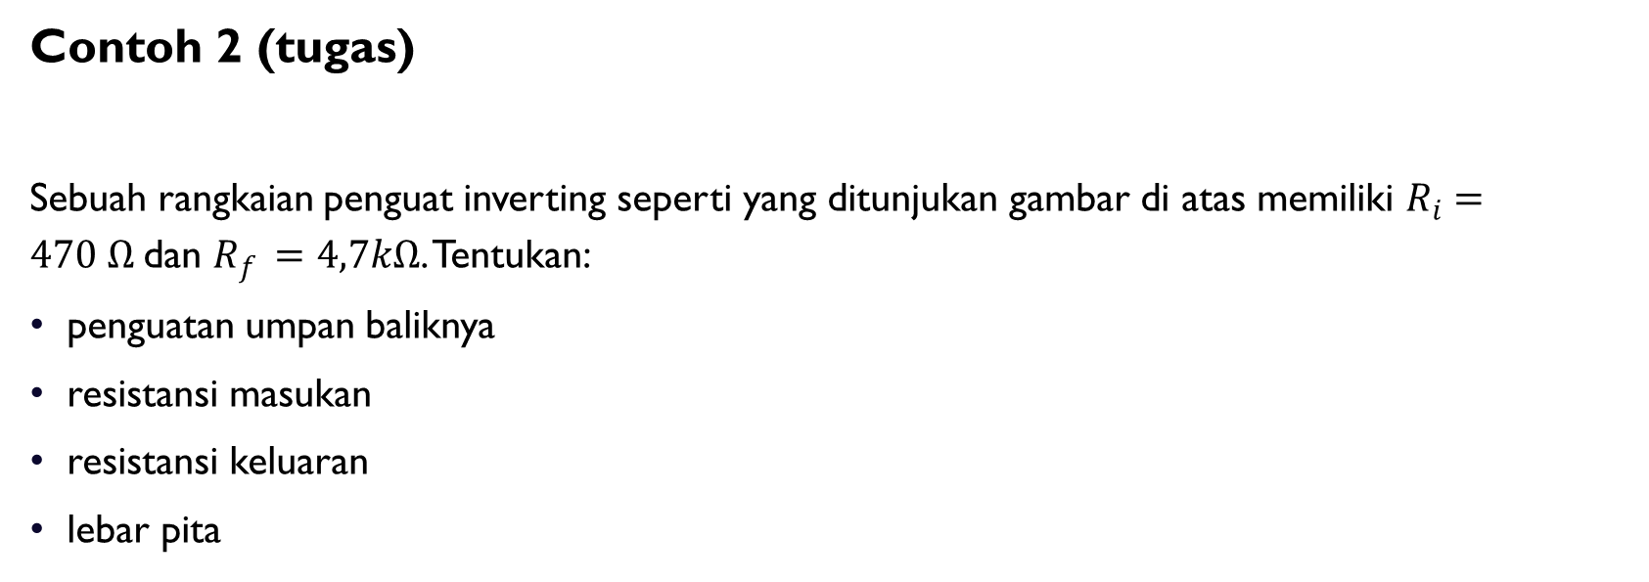
Contoh 2 (tugas)
Sebuah rangkaian penguat inverting seperti yang ditunjukan gambar di atas memiliki $R_{i}=470 Ω$dan $R_{f }=4,7kΩ$. Tentukan:
penguatan umpan baliknya
resistansi masukan
resistansi keluaran
lebar pita

Slide 15
terima kasih…..

